Slide 1
Dimensionality Reduction

Slide 2
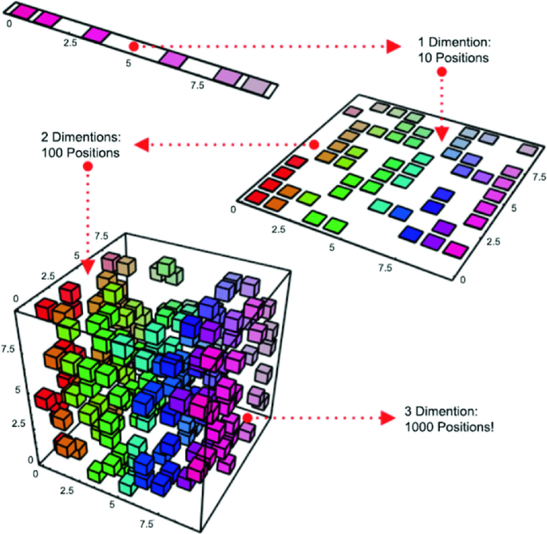
The curse of dimensionality
ابعاد زیاد می‌تواند به مدل پیچیدگی اضافه کند
و یادگیری را دشوار کند

Slide 3
در دیتایی مانند MNIST دیدیم که به کل ابعاد نیاز نداریم (فصل 3)
پیکسل‌های مرزها اکثر اوقات سفید بودند و می‌توان این پیکسل‌ها را از دیتای آموزش حذف کرد بدون اینکه مشکلی رخ دهد

Slide 4
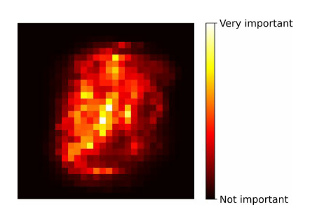
الگوریتم random forest نیز این مساله را تایید می‌کند.
MNIST pixel importance (according to a random forest classifier)

Slide 5
دو پیکسل مجاور معمولا highly correlated می‌باشند می‌توان دو پیکسل را ادغام کرد بدون اینکه اطلاعات زیادی از دست دهیم (با گرفتن میانگین دو پیکسل)

Slide 6
توجه: کاهش ابعاد مساله می‌توان سبب از دست رفتن مقداری از اطلاعات شود، ممکن است این کار به دلیل کاهش دیتا سرعت یادگیری را بیشتر کند ولی ممکن است مدل را بدتر کند.

Slide 7
کاهش ابعاد برای نمایش (visualization) نیز خوب است

Slide 8
موضوعات:
Curse of dimensionality
Projection
Manifold learning
PCA
random projection
locally linear embedding (LLE)

Slide 9
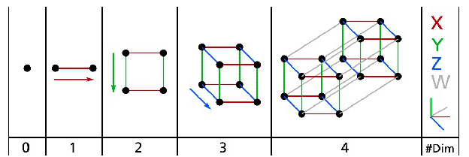
The Curse of Dimensionality
Point, segment, square, cube, and tesseract (0D to 4D hypercubes)

Slide 10
Main Approaches for Dimensionality Reduction

Slide 11
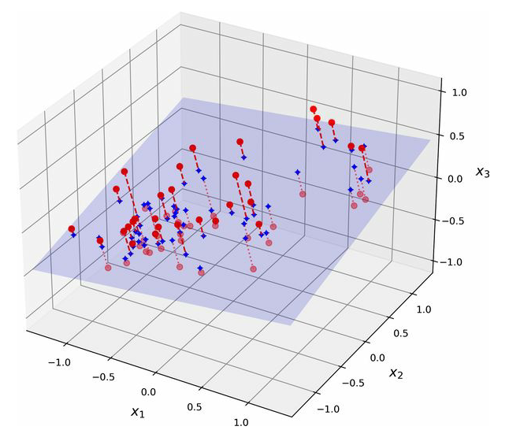
Projection

Slide 12
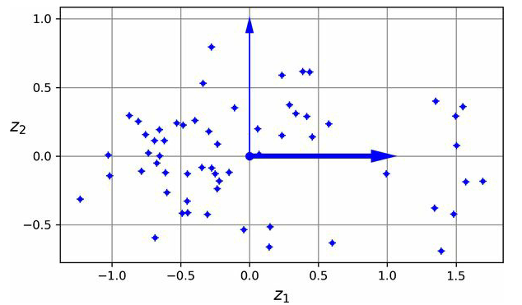

Slide 14
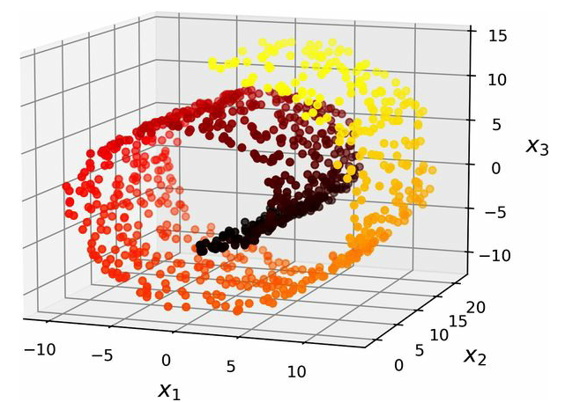
Manifold Learning
Swiss roll toy dataset

Slide 15
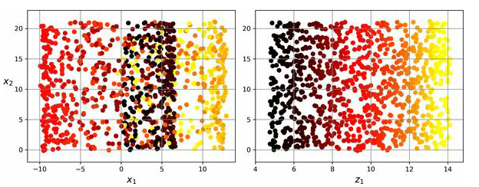
Squashing by projecting onto a plane (left) versus unrolling the Swiss roll (right)

Slide 16
The Swiss roll is an example of a 2D manifold
یک شکل 2D که در سه بعد رول شده است.

Slide 17
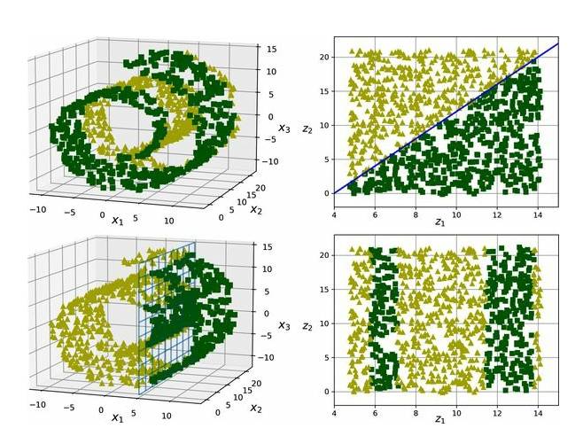
مرز تصمیم همواره در ابعاد پایین بهتر نیست

Slide 18
PCA
Principal component analysis
الگوریتم PCA در ابتدا hyperplane نزدیک دیتا را پیدا می‌کند و بعد از آن نقاط دیتا را به آن hyperplane تصویر می‌کند.

Slide 19
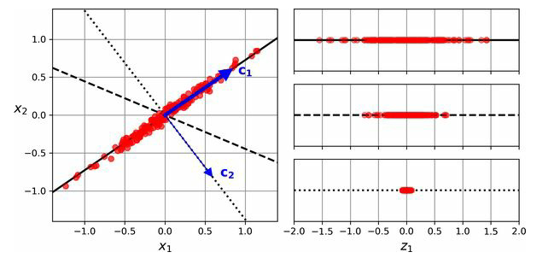
Preserving the Variance
c1
c2
Selecting the subspace on which to project

Slide 20
به نظر منطقی‌تر است که محوری را انتخاب کنیم که بیشینه واریانس را داشته باشد.

Slide 21
منطقی نیست؟
می‌توان اینگونه گفت: صفحه‌ای را انتخاب می‌کنیم که MSD را کمینه کند.

Slide 22
Principal Components

